Slide 1


해달 바이브코딩 기초반
VIBE CODING 기초
8차시
미니 프로젝트 & 마무리
구현 · 발표 · 교육운영진 모집 · 향후 일정
  해달 교육운영진 허진수
문의: 단톡방
Notes:
여러분, 안녕하세요! 드디어 바이브코딩 기초반 마지막 시간, 8차시입니다.
지난 시간에 미니 프로젝트 기획서를 만들었죠? 오늘은 그 기획서로 실제 서비스를 만들어 볼 거예요.
만든 결과는 짧게 발표로 공유하고, 발표 자료 만드는 법도 같이 배워 봅니다.
그리고 다음 기수 교육운영진 모집 이야기와 앞으로의 일정까지 안내하고 마무리하겠습니다.
마지막 시간인 만큼 끝까지 즐겁게 해 봐요!

Slide 2

해달 바이브코딩 기초반
INDEX
1
미니 프로젝트 실습
2
결과 공유 & 발표
8차시 수업 순서 (100분)
3
교육운영진 모집
4
마무리 & 질의응답
- 2 -
Notes:
오늘 수업은 네 파트로 진행합니다.
첫 번째 파트는 미니 프로젝트 실습이에요. 지난 시간 기획서로 최소 기능을 직접 만들어 봅니다.
두 번째 파트에서는 만든 결과를 발표 자료로 정리하고, 한 명씩 짧게 예비 발표를 해 볼 거예요.
세 번째 파트는 27년도 상반기 교육운영진 모집 이야기입니다.
마지막으로 질의응답과 향후 일정 안내로 마무리할게요.

Slide 3

오늘의 시간표
해달 바이브코딩 기초반
파트 | 시간 | 내용
① 미니 프로젝트 | 19:00 ~19:30 | 기획서 복습, 바이브코딩으로 MVP 구현 → 🍵 10분 휴식
② 결과 공유 | 19:40 ~20:00 | 발표 자료 작성법, 예비 발표, 질의응답 → 🍵 10분 휴식
③ 운영진 모집 | 20:10 ~20:30 | 운영 노하우, 느낀 점, 다음 교육운영진은?
④ 마무리 | 20:30 ~20:40 | 마지막 질의응답, 향후 일정 안내
- 3 -
Notes:
시간표를 볼게요.
7시부터 30분 동안 미니 프로젝트를 만들고, 10분 쉽니다.
7시 40분부터 20분 동안 발표 자료 작성법을 배우고 예비 발표를 해요.
다시 10분 쉬고, 8시 10분부터는 교육운영진 모집 이야기를 나눕니다.
8시 30분부터 10분 동안 질의응답과 향후 일정 안내로 마무리할게요.

Slide 4
해달 바이브코딩 기초반
PART 01
미니 프로젝트
기획서 복습 · 바이브코딩 구현 · 결과 확인
⏱ 교육 시간 30분
  해달 교육운영진 허진수
문의: 단톡방
Notes:
첫 번째 파트, 미니 프로젝트 실습입니다.
30분 동안 지난 시간 기획서를 바탕으로 최소 기능만 갖춘 서비스를 만들어 볼 거예요.
완벽하게 만들 필요는 없어요. 핵심 기능 하나가 동작하는 것을 목표로 해 봅시다!

Slide 5




지난 시간 기획서 복습
해달 바이브코딩 기초반
기획서 3요소
① 문제: 누가 · 언제 불편한가?
② MVP: 꼭 필요한 기능 3개
③ 화면: 어떤 페이지가 필요한가?
오늘은 기획서대로 만들기
욕심내지 말고 MVP만
기획서가 없으면 예시 주제로
- 5 -
Notes:
먼저 지난 시간에 만든 기획서, PLAN.md를 다시 열어 볼게요.
기획서에는 세 가지가 들어 있었죠. 첫째, 누가 언제 불편한지 적은 문제 정의예요.
둘째, 그 문제를 해결할 꼭 필요한 기능 세 개, 즉 MVP입니다.
셋째, 어떤 화면이 필요한지 적은 화면 구성이에요.
오늘은 새로운 아이디어를 더하기보다, 기획서에 적은 그대로 만드는 게 목표입니다.
혹시 기획서를 못 만들었다면 걱정하지 마세요. 잠시 후 보여 드릴 예시 주제 중 하나를 골라서 시작하면 돼요.

Slide 6
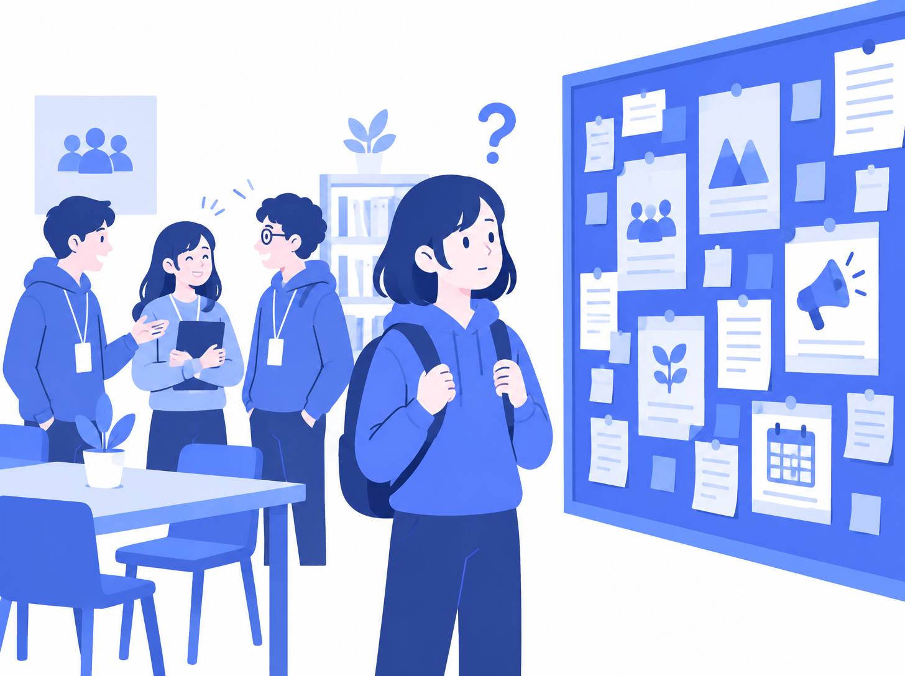
프로젝트 주제
해달 바이브코딩 기초반
오늘의 주제
신입 회원의 입장에서
동아리에 꼭 필요한 서비스 만들기
- 6 -
Notes:
프로젝트 주제를 다시 한번 확인할게요.
주제는 신입 회원의 입장에서 동아리에 꼭 필요한 서비스 만들기예요.
여러분이 처음 동아리에 들어왔을 때를 떠올려 보세요. 뭘 물어봐야 할지, 언제 모이는지 잘 몰라서 불편했던 순간이 있었을 거예요.
바로 그 불편함이 오늘 만들 서비스의 출발점입니다.

Slide 7



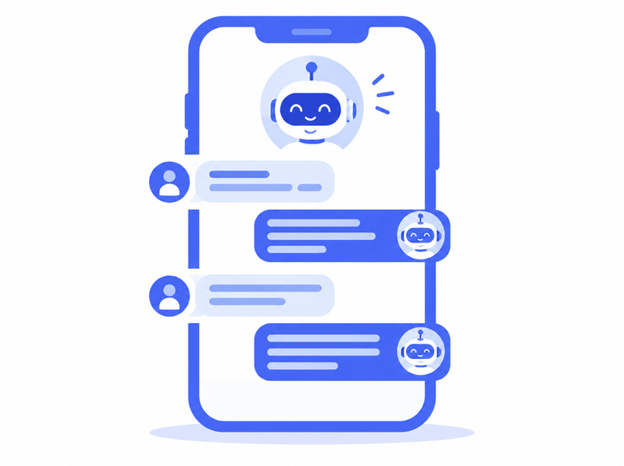

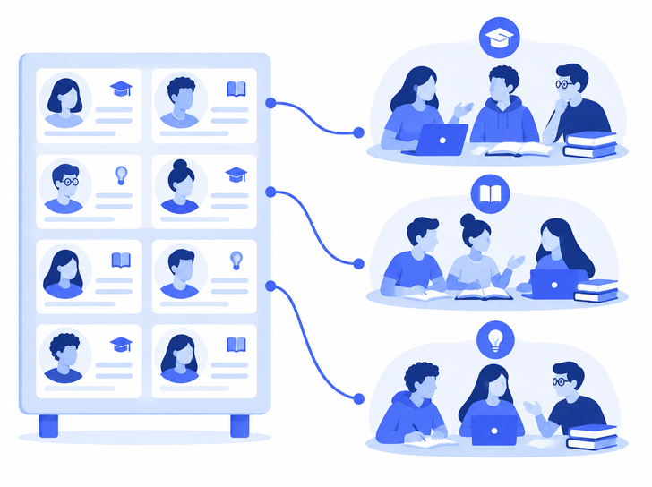




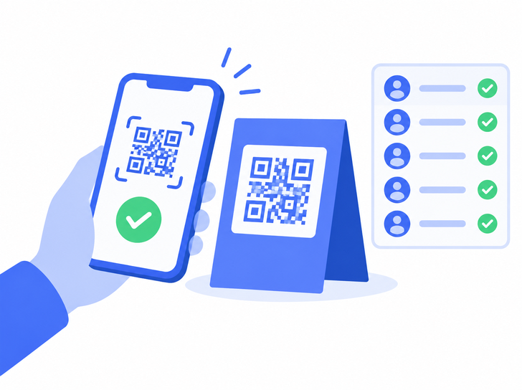

세부 주제 예시
해달 바이브코딩 기초반
동아리 FAQ 챗봇
행사 일정 캘린더
스터디 매칭 보드
장비 · 도서 대여 관리
QR 출석 체크
선배 멘토 찾기
- 7 -
Notes:
기획서가 없거나 주제를 바꾸고 싶은 분들을 위해 예시 여섯 가지를 다시 보여 드릴게요.
동아리 FAQ 챗봇, 행사 일정 캘린더, 스터디 매칭 보드가 있어요.
장비나 도서 대여 관리, QR 출석 체크, 선배 멘토 찾기도 좋습니다.
오늘 30분 안에 만들기에는 일정 캘린더나 대여 관리처럼 입력하고 목록으로 보여 주는 서비스가 특히 수월해요.
하나를 골라서 바로 시작해 봅시다!

Slide 8
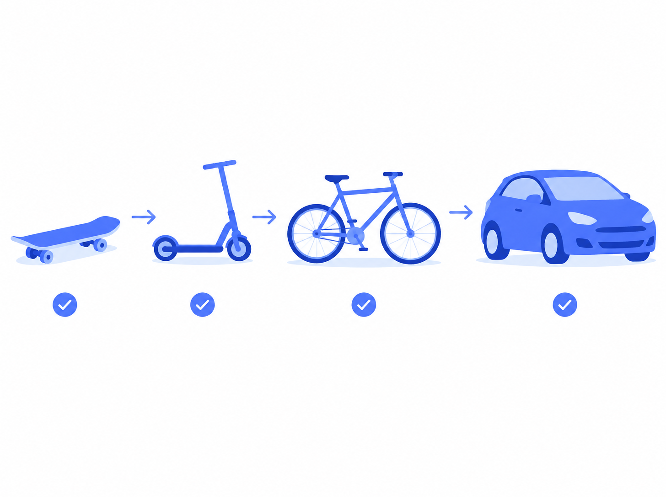
MVP: 작게 시작하기
해달 바이브코딩 기초반
MVP = 최소 기능 제품
① 핵심 기능 하나가 동작하면 성공
② 디자인 · 부가 기능은 나중에
③ 동작 → 확인 → 개선 반복
Minimum Viable Product
30분 목표: 기능 1~3개
완벽보다 완성!
- 8 -
Notes:
만들기 전에 MVP를 다시 짚고 갈게요.
MVP는 Minimum Viable Product, 최소 기능 제품이라는 뜻이에요.
오늘 30분 안에 모든 기능을 다 만들 수는 없어요. 핵심 기능 하나가 제대로 동작하면 그걸로 성공입니다.
예쁜 디자인이나 부가 기능은 나중에 붙여도 돼요.
일단 동작하게 만들고, 확인하고, 조금씩 개선하는 걸 반복하는 거예요.
완벽보다 완성, 이 말 꼭 기억해 주세요!

Slide 9

개발 흐름 4단계
해달 바이브코딩 기초반
1 · 기획서 전달
2 · 화면 만들기
PLAN.md를 AI에게 읽히기
메인 화면부터
만들 순서 정리 요청
버튼 · 입력창 배치
4단계
3 · 기능 붙이기
4 · 확인 · 배포
기능은 하나씩 요청
브라우저로 동작 확인
저장 · 목록 · 삭제
Vercel 배포 (선택)
- 9 -
Notes:
오늘 실습은 이 네 단계로 진행합니다.
1단계는 기획서 전달이에요. PLAN.md를 AI에게 읽히고, 무엇부터 만들지 순서를 정리해 달라고 합니다.
2단계는 화면 만들기예요. 메인 화면부터 만들고 버튼과 입력창을 배치해요.
3단계는 기능 붙이기입니다. 저장, 목록 보기, 삭제 같은 기능을 하나씩 요청해요.
4단계는 확인과 배포예요. 브라우저로 동작을 확인하고, 시간이 남으면 지난 시간에 배운 Vercel로 배포까지 해 봅니다.

Slide 10


다시 보는 프롬프트 3원칙
해달 바이브코딩 기초반
구현의 핵심
기획서가 있어도 AI에게 주는 지시는 구체적으로!
한 번에 하나씩 요청하고 바로 확인하세요.
원칙 01
원칙 02
원칙 03
구체적으로
한 번에 하나씩
확인하고 고치기
기능 이름 · 저장 방식 · 위치
까지 적어서 요청
화면 → 기능 1 → 기능 2
단계별로 요청하기
F5로 새로고침해서 확인
안 되면 에러와 함께 다시
- 10 -
Notes:
실습 전에 1차시에 배운 프롬프트 3원칙을 다시 떠올려 볼게요.
첫 번째, 구체적으로입니다. 어떤 기능을, 어디에 저장하고, 화면 어디에 둔지까지 적어 주세요.
두 번째, 한 번에 하나씩입니다. 화면 먼저, 그다음 기능 하나, 또 기능 하나, 이렇게 단계별로 요청해요.
세 번째, 확인하고 고치기예요. 요청할 때마다 브라우저를 새로고침해서 확인하고, 안 되면 에러 메시지와 함께 다시 요청하세요.
이 세 가지만 지켜도 30분 안에 충분히 만들 수 있어요.

Slide 11
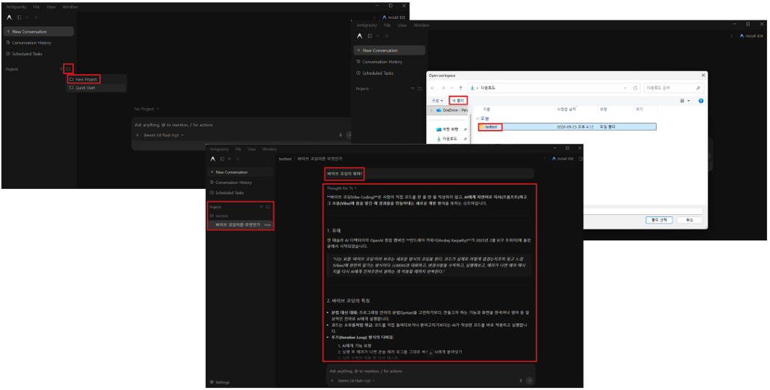
[실습 1] 프로젝트 시작하기
해달 바이브코딩 기초반
시작 순서
① 바탕화면에 my-club-app 폴더 만들기
② New Project → Add Folder로 지정
③ PLAN.md 파일을 폴더에 넣기
④ "PLAN.md 읽고 요약해줘" 입력
요약이 기획과 맞으면 준비 완료
⏱ 약 5분 소요
폴더 경로에 한글·공백은 피하기
- 11 -
Notes:
자, 이제 실습 시작합니다. 첫 번째는 프로젝트 시작하기예요.
바탕화면에 my-club-app이라는 폴더를 만들고, Antigravity에서 New Project로 그 폴더를 지정해 주세요.
지난 시간에 만든 PLAN.md 파일을 이 폴더에 넣어 주세요.
그리고 채팅창에 PLAN.md 읽고 요약해줘, 라고 입력해 보세요.
AI가 요약한 내용이 내 기획과 맞다면 준비 완료예요. 폴더 경로에 한글이나 공백은 피해 주세요.

Slide 12
[실습 2] 메인 화면 만들기
해달 바이브코딩 기초반
💬 Antigravity 2.0 채팅창에 입력
실습 순서
PLAN.md를 읽고, 메인 화면을
index.html 하나로 만들어줘.
- 핵심 기능 3개를
버튼이나 메뉴로 보여 줘
- 동아리 분위기에 맞는 색상
- 모바일에서도 잘 보이게
기능은 아직 동작하지 않아도 돼.
① 왼쪽 프롬프트를 복사해 입력하기
② 브라우저로 index.html 열기
③ 고칠 곳은 하나씩 다시 요청!
⏱ 약 10분 소요
화면은 '그럴듯하게'면 충분
실행 허락을 물으면 확인 후 허용
- 12 -
Notes:
두 번째 실습은 메인 화면 만들기예요.
왼쪽 프롬프트를 복사해서 채팅창에 그대로 입력해 보세요.
포인트는 마지막 줄이에요. 기능은 아직 동작하지 않아도 된다고 말해 줘야, AI가 한 번에 너무 많이 만들다가 꼬이는 걸 막을 수 있어요.
파일이 만들어지면 index.html을 브라우저로 열어서 확인해 주세요.
마음에 안 드는 부분은 하나씩 다시 요청하면 됩니다. 약 10분 드릴게요!

Slide 13
[실습 3] 기능 붙이기
해달 바이브코딩 기초반
💬 기능 요청 예시 (하나씩 입력!)
기능은 하나씩
① 첫 번째 기능을 동작하게 해줘.
입력한 내용은 localStorage에
저장해서 새로고침해도 남게.
② 저장된 목록을 화면에 보여 주고,
삭제 버튼도 만들어줘.
③ 빈 칸으로 제출하면
안내 문구를 보여 줘.
① 기능 하나 요청 → 바로 확인
② 새로고침(F5) 후에도 남는지 확인
③ 되면 다음 기능으로!
⏱ 약 15분 소요
에러는 그대로 복사해서 질문
막히면 손 들기 🙋
- 13 -
Notes:
세 번째 실습은 기능 붙이기입니다. 오늘 실습에서 가장 중요한 부분이에요.
왼쪽 예시처럼 기능을 하나씩 요청해 주세요. 한 번에 세 개를 다 넣으면 안 돼요!
localStorage는 브라우저 안에 데이터를 저장하는 곳이에요. 서버나 DB 없이도 새로고침해도 데이터가 남아서, 오늘 같은 MVP에 딱 좋습니다.
기능을 하나 요청하면 바로 F5로 새로고침해서 확인하고, 되면 다음 기능으로 넘어가세요.
에러가 나면 그대로 복사해서 질문하고, 막히면 손 들어 주세요. 약 15분 드릴게요!

Slide 14
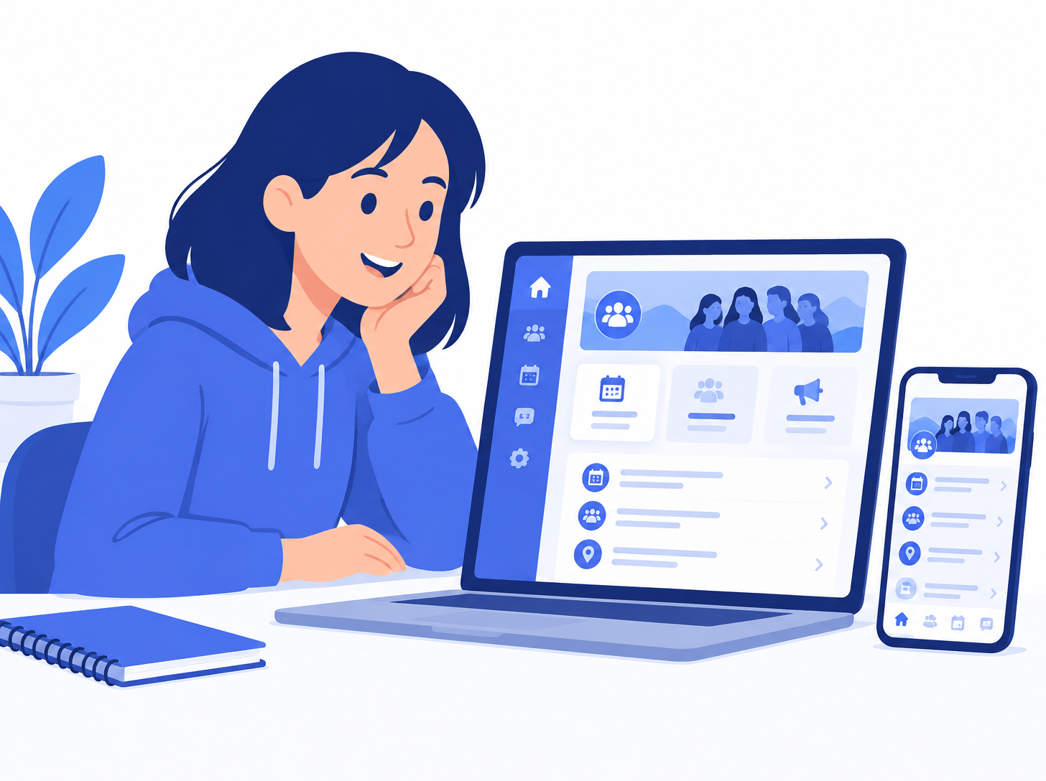
[실습 4] 결과 확인하기
해달 바이브코딩 기초반
점검하기
① AI에게 기획서와 비교 요청
② 오류부터 먼저 고치기
③ 시연 순서 3단계 정하기
완성 기능 · 남은 기능 구분
남은 기능 = 다음 계획
화면 캡처 2~3장 저장
- 14 -
Notes:
기능을 어느 정도 만들었다면 이제 결과를 점검해 볼게요.
AI에게 지금까지 만든 걸 PLAN.md와 비교해서 점검해 달라고 요청해 보세요.
완성된 기능과 남은 기능을 구분해 줄 거예요. 남은 기능은 실패가 아니라 발표 때 말할 다음 계획이 됩니다.
오류가 있으면 그것부터 먼저 고치고, 발표 때 보여 줄 시연 순서를 3단계로 정해 두세요.
화면 캡처도 두세 장 저장해 두면, 다음 파트에서 발표 자료 만들 때 바로 쓸 수 있어요.

Slide 15
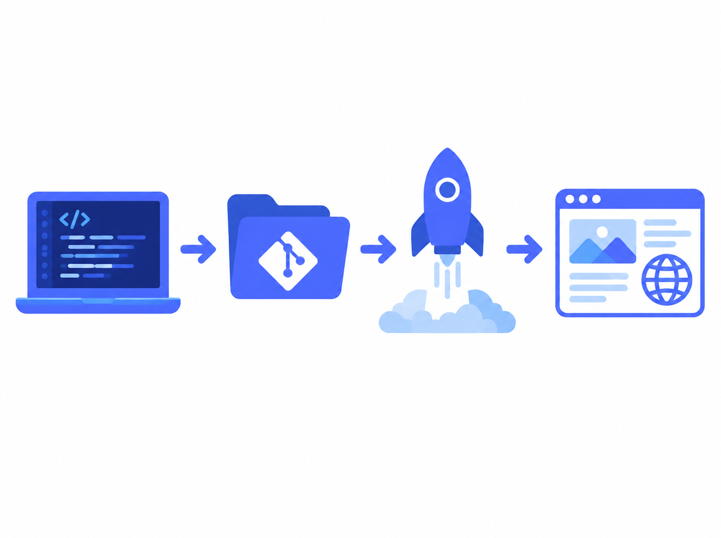
[실습 5] 배포하기 (선택)
해달 바이브코딩 기초반
Vercel로 바로 배포
  ① GitHub에 새 저장소 만들기
  ② 코드 push (AI에게 부탁 OK)
  ③ Vercel에서 Import → Deploy
  ④ 받은 주소를 단톡방에 공유
- 15 -
Notes:
시간이 남는 분들은 지난 시간에 배운 배포까지 도전해 보세요. 필수는 아니에요.
GitHub에 새 저장소를 만들고 코드를 push합니다. push 방법이 헷갈리면 AI에게 부탁해도 돼요.
Vercel에서 그 저장소를 Import하고 Deploy를 누르면 끝입니다.
받은 vercel.app 주소를 단톡방에 공유해 주세요. 발표 때 친구들이 휴대폰으로 바로 들어가 볼 수 있어요!

Slide 16
자주 겪는 문제
해달 바이브코딩 기초반
막혔다면?
에러는 실패가 아니라 힌트예요.
아래 세 가지 방법이면 대부분 해결됩니다!
문제 01
문제 02
문제 03
화면이 하얗게 나와요
고칠수록 망가져요
엉뚱한 결과가 나와요
F12 → Console의 빨간 에러
복사해서 AI에게 질문
잘 되던 때로 되돌리기
"방금 수정 취소해줘"
PLAN.md를 다시 읽히고
한 가지만 다시 요청
- 16 -
Notes:
실습하다가 자주 겪는 문제 세 가지와 해결 방법을 정리했어요.
첫 번째, 화면이 하얗게 나오는 경우예요. F12를 눌러 Console 탭을 열면 빨간 에러가 보여요. 그걸 그대로 복사해서 AI에게 물어보세요.
두 번째, 고칠수록 더 망가지는 경우예요. 이때는 방금 수정을 취소해 달라고 해서, 잘 되던 때로 되돌리는 게 가장 빨라요.
세 번째, AI가 엉뚱한 걸 만드는 경우예요. 대화가 길어지면 AI가 맥락을 놓칠 수 있어요. PLAN.md를 다시 읽히고 한 가지만 다시 요청해 보세요.
에러는 실패가 아니라 힌트라는 것, 꼭 기억해 주세요.

Slide 17
AI에게 도움 요청하는 법
해달 바이브코딩 기초반
상황 | 나쁜 예 | 좋은 예
에러가 났을 때 | "안 돼" | "버튼을 누르면 이 에러가 나: (에러 복사) 원인과 해결 방법 알려줘"
기능 추가 | "기능 더 넣어줘" | "목록에 '마감일'을 추가하고 날짜순으로 정렬해줘"
디자인 | "예쁘게 해줘" | "동아리 대표색인 파란색으로 통일하고 카드 모서리를 둥글게 해줘"
이해가 안 될 때 | "이게 뭐야?" | "방금 바꾼 코드가 하는 일을 3줄로 설명해줘"
- 17 -
Notes:
막혔을 때 AI에게 어떻게 물어보느냐에 따라 결과가 크게 달라져요.
에러가 났을 때 그냥 안 돼, 라고만 하면 AI도 뭐가 문제인지 몰라요. 어떤 동작을 했고, 어떤 에러가 났는지 같이 알려 주세요.
기능을 추가할 때도 무엇을, 어떻게 정렬할지까지 구체적으로 말해 주면 좋아요.
디자인도 예쁘게 대신 색깔과 모양을 직접 알려 주세요.
그리고 코드가 이해되지 않으면 3줄로 설명해 달라고 하세요. 이게 가장 빠르게 배우는 방법입니다.

Slide 18
실습 체크리스트
해달 바이브코딩 기초반
확인 항목 | 구분 | 확인 방법
메인 화면 | 필수 | ☐ 브라우저로 열면 화면이 잘 나오는지
핵심 기능 1개 | 필수 | ☐ 입력 → 저장 → 목록 표시가 동작하는지
시연 순서 | 필수 | ☐ 1분 안에 보여 줄 순서 3단계 정리
배포 주소 | 선택 | ☐ vercel.app 주소로 접속되는지
- 18 -
Notes:
실습을 마무리하기 전에 체크리스트로 확인해 볼게요.
메인 화면이 브라우저에서 잘 나오는지, 핵심 기능 하나가 입력부터 목록 표시까지 동작하는지 확인해 주세요.
그리고 발표 때 1분 안에 보여 줄 시연 순서를 3단계로 정리해 두세요.
배포는 선택이에요. 했다면 vercel.app 주소로 접속이 되는지만 확인하면 됩니다.
세 개만 체크되어도 오늘 실습은 성공입니다!

Slide 19

쉬는 시간
해달 바이브코딩 기초반
10분 쉬어 갈게요!
19:40에 다시 시작합니다
마무리 못 한 기능은 쉬는 시간에 이어서 해도 좋아요.
다음 파트는 발표! 화면 캡처를 준비해 주세요.
Notes:
다들 수고하셨어요! 여기서 10분 쉬어 갈게요.
7시 40분에 다시 시작합니다.
아직 못 끝낸 기능이 있다면 쉬는 시간에 이어서 만들어도 괜찮아요.
다음 파트는 발표니까, 내 서비스 화면 캡처를 두세 장 준비해 주세요.

Slide 20
해달 바이브코딩 기초반
PART 02
결과 공유 & 발표
발표 자료 작성법 · 예비 발표 · 질의응답
⏱ 교육 시간 20분
  해달 교육운영진 허진수
문의: 단톡방
Notes:
두 번째 파트, 결과 공유와 발표입니다.
만든 서비스를 다른 사람에게 잘 설명하는 것도 개발만큼 중요한 능력이에요.
먼저 발표 자료를 빠르게 만드는 방법을 배우고, 한 명씩 짧게 예비 발표를 해 볼 거예요.
마지막에는 궁금한 점을 자유롭게 물어보는 시간도 있습니다.

Slide 21
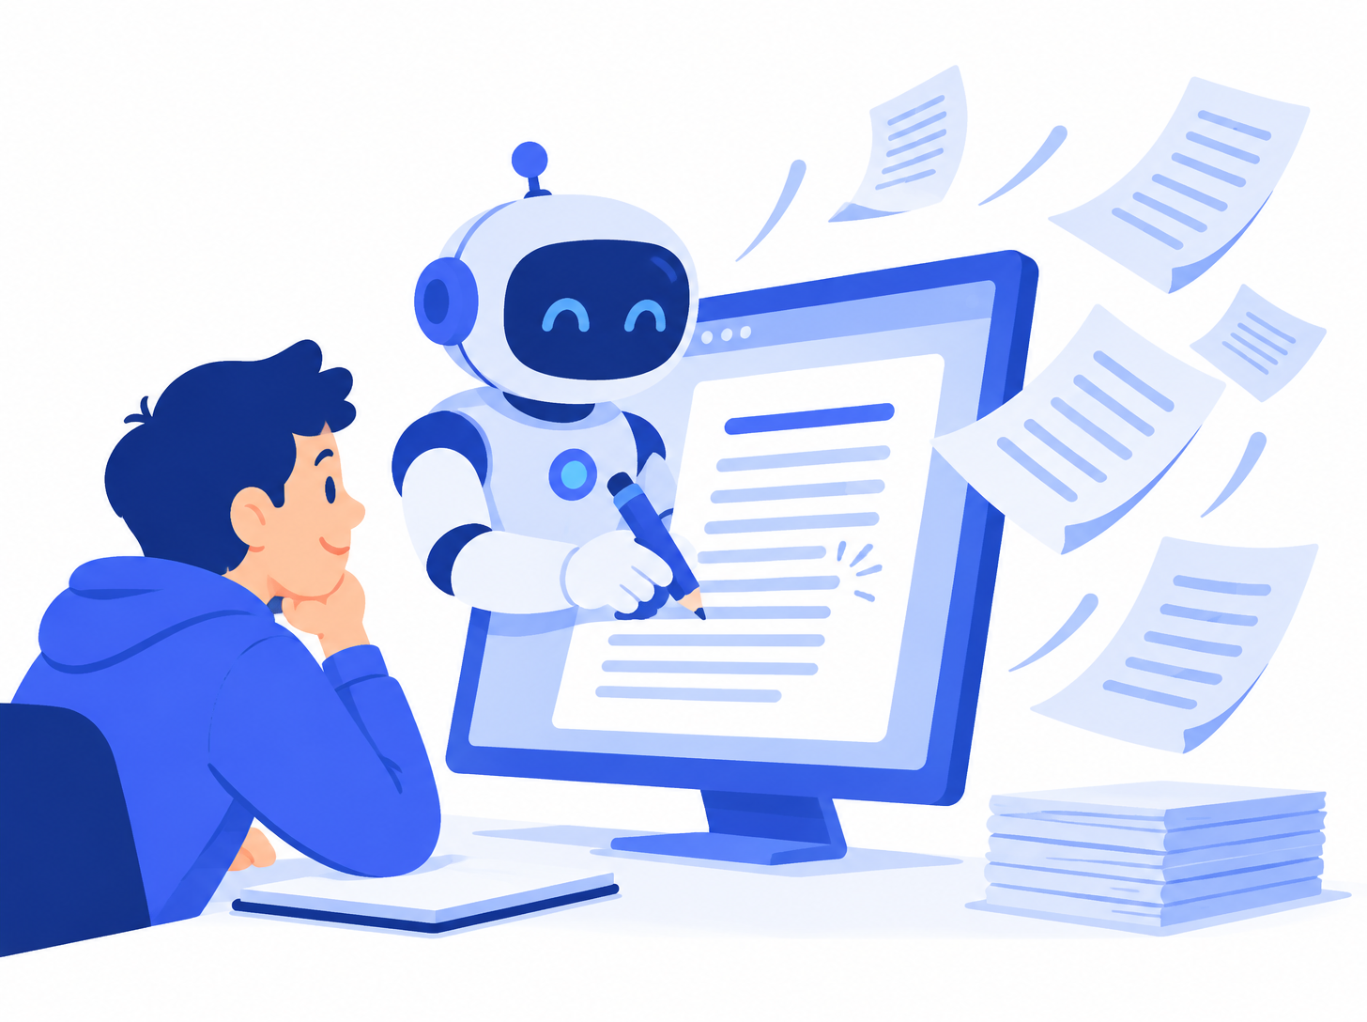
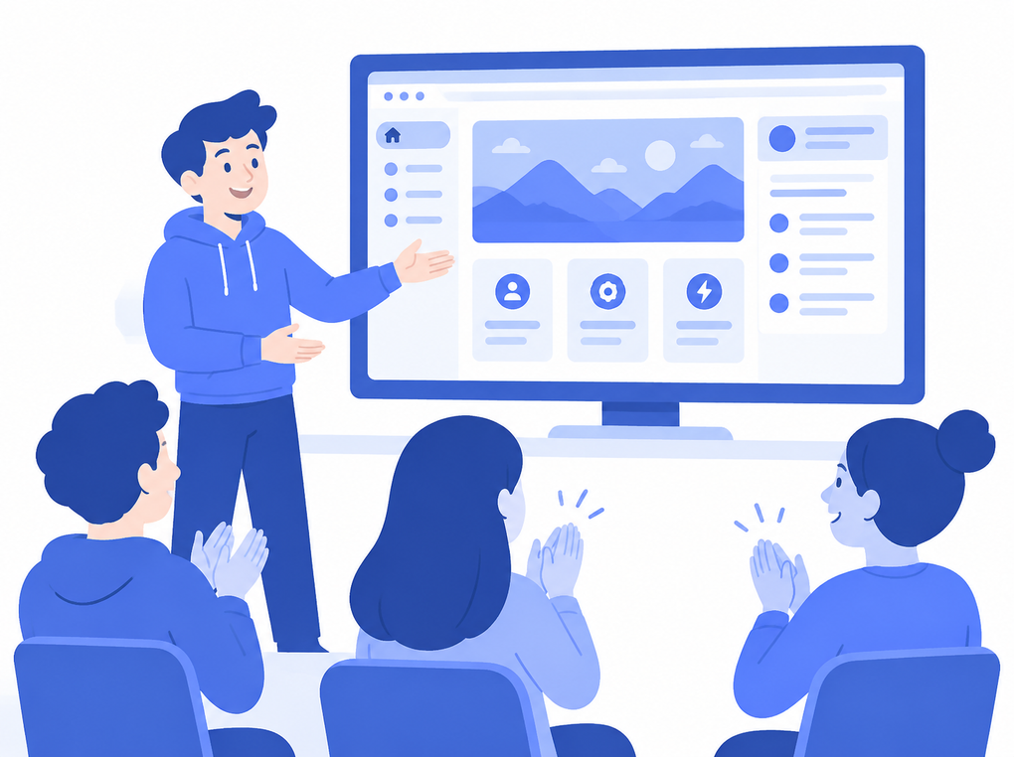

발표 자료 만드는 흐름
해달 바이브코딩 기초반
STEP 1
Antigravity
STEP 2
Markdown
STEP 3
Canva · PPT
프로젝트를 읽혀서
발표 초안을
Markdown으로
슬라이드마다
제목 + 핵심 3줄
내용만 정리
초안을 붙여 넣고
화면 캡처 넣어
디자인 완성
- 21 -
Notes:
발표 자료도 바이브코딩처럼 AI와 함께 빠르게 만들 수 있어요. 세 단계만 기억하세요.
첫 번째, Antigravity에게 내 프로젝트를 읽히고 발표 초안을 Markdown으로 써 달라고 합니다. 코드를 직접 만든 AI라서 내용을 정확히 알고 있어요.
두 번째, Markdown 초안에서 슬라이드마다 제목과 핵심 세 줄만 남기도록 다듬어요. 2차시에 배운 Markdown이 여기서 쓰여요.
세 번째, 그 내용을 Canva나 PowerPoint에 붙여 넣고, 아까 찍어 둔 화면 캡처를 넣으면 완성입니다.

Slide 22
발표에 꼭 들어갈 4요소
해달 바이브코딩 기초반
1 · 문제 & 대상
2 · 해결 & 핵심 기능
누가 · 언제 불편한가?
MVP 기능 1~3개
한 문장으로 공감 얻기
화면 캡처와 함께
발표 4요소
3 · 시연 & 기술 스택
4 · 배운 점 & 다음 계획
실제 화면 보여 주기
막혔던 점과 해결 방법
사용한 도구 · 배포 주소
더 만들고 싶은 기능
- 22 -
Notes:
짧은 발표라도 이 네 가지는 꼭 들어가야 해요. 실제 해커톤이나 프로젝트 발표에서도 많이 쓰는 구성이에요.
첫 번째는 문제와 대상입니다. 누가 언제 불편한지 한 문장으로 말해서 듣는 사람의 공감을 얻어요.
두 번째는 해결과 핵심 기능이에요. MVP 기능을 화면 캡처와 함께 보여 주세요.
세 번째는 시연과 기술 스택입니다. 실제로 눌러 보이고, 어떤 도구로 만들었는지 알려 주세요.
마지막은 배운 점과 다음 계획이에요. 막혔던 점과 해결 방법, 더 만들고 싶은 기능을 말하면 끝입니다.

Slide 23
1분 발표 슬라이드 구성
해달 바이브코딩 기초반
순서 | 슬라이드 | 담을 내용
1 | 표지 | 서비스 이름 · 한 줄 소개 · 발표자
2 | 문제 | 신입 회원이 겪는 불편 한 가지
3 | 해결 · 시연 | 핵심 기능 캡처 + 실제 화면 시연
4 | 배운 점 | 막혔던 점과 해결 · 다음 계획
- 23 -
Notes:
예비 발표는 1분이니까, 슬라이드는 네 장이면 충분해요.
첫 장은 표지예요. 서비스 이름과 한 줄 소개, 발표자 이름을 적어요.
두 번째 장은 문제입니다. 신입 회원이 겪는 불편 한 가지만 딱 짚어 주세요.
세 번째 장은 해결과 시연이에요. 캡처를 보여 주거나 실제 화면을 바로 눌러 보여 주세요.
마지막 장은 배운 점과 다음 계획입니다. 한 장에 15초 정도라고 생각하면 돼요.

Slide 24
[실습] 발표 초안 만들기
해달 바이브코딩 기초반
💬 발표 초안 요청 프롬프트
초안 → 슬라이드
이 프로젝트를 1분 발표용
Markdown 슬라이드 초안으로
PRESENTATION.md에 만들어줘.
- 슬라이드 4장
(표지 / 문제 / 해결·시연 / 배운 점)
- 장마다 제목 + 핵심 3줄
- 넣으면 좋을 화면 캡처 추천
① 왼쪽 프롬프트로 MD 초안 만들기
② 슬라이드별로 Canva · PPT에 옮기기
③ 화면 캡처 넣고 1분 연습!
- 24 -
Notes:
그럼 직접 발표 초안을 만들어 볼게요.
왼쪽 프롬프트를 아까 쓰던 채팅창에 그대로 입력하면, AI가 PRESENTATION.md 파일에 슬라이드 네 장 분량의 초안을 써 줄 거예요.
그 내용을 슬라이드별로 Canva나 PowerPoint에 옮기고, 아까 찍어 둔 화면 캡처를 넣으면 돼요.
시간이 짧으니까 슬라이드를 예쁘게 꾸미기보다, 1분 안에 말할 내용을 연습하는 데 집중해 주세요.
슬라이드를 못 만들었다면 PRESENTATION.md를 그대로 보여 주며 발표해도 괜찮아요.

Slide 25


Canva vs PowerPoint
해달 바이브코딩 기초반
Canva
PowerPoint
  웹에서 바로 · 무료 템플릿
  초안 붙여 넣고 디자인
  링크로 바로 공유
  학교 · 회사 표준 도구
  .pptx로 어디서나 발표
  오프라인에서도 OK
- 25 -
Notes:
슬라이드 도구는 편한 걸 쓰면 돼요. 대표적인 두 가지를 비교해 볼게요.
Canva는 웹에서 바로 쓸 수 있고 무료 템플릿이 많아요. 초안을 붙여 넣고 디자인만 고르면 되고, 링크로 바로 공유할 수 있어요. 오늘 제 강의 자료도 Canva로 만들었어요.
PowerPoint는 학교나 회사에서 가장 많이 쓰는 표준 도구예요. pptx 파일로 어디서나 발표할 수 있고 오프라인에서도 잘 돼요.
오늘은 빠르게 만들어야 하니까, 더 익숙한 쪽을 고르세요.

Slide 26
좋은 발표 팁 3가지
해달 바이브코딩 기초반
좋은 발표란?
완벽한 서비스보다 '왜 만들었는지'가 더 중요해요.
짧게, 보여 주면서, 공감을 얻는 발표를 해 봅시다!
TIP 01
TIP 02
TIP 03
1분 = 4장
‘시연 영상’이 주인공
문제부터 말하기
한 장에 15초
글보다 화면 캡처
실제로 눌러 보이기
안 되면 캡처로 대신
"신입 때 이게 불편했어요"
공감에서 시작
- 26 -
Notes:
발표 전에 팁 세 가지만 드릴게요.
첫째, 1분이면 슬라이드 네 장이에요. 한 장에 15초 정도고, 글보다는 화면 캡처가 훨씬 효과적입니다.
둘째, 시연이 주인공이에요. 실제로 눌러 보이는 게 가장 설득력 있고, 혹시 안 되면 캡처로 대신하면 돼요.
셋째, 문제부터 말하세요. 신입 때 이게 불편했어요, 하고 시작하면 듣는 사람이 바로 공감해요.
완벽한 서비스보다 왜 만들었는지가 더 중요하다는 걸 기억해 주세요.

Slide 27
예비 발표 진행 방식
해달 바이브코딩 기초반
구분 | 방법 | 팁
순서 | 한 명씩 | 자리 순서대로! 앞사람 발표 중에 다음 사람 준비
시간 | 1인 1분 | 질문은 1개까지. 시간이 지나면 박수로 마무리!
화면 | 화면 공유 | 브라우저 · 슬라이드를 미리 열어 두기
피드백 | 칭찬 + 제안 | 좋았던 점 1개, 더하면 좋을 점 1개
- 27 -
Notes:
자, 이제 한 명씩 앞에 나와서 예비 발표를 해 볼게요. 모든 분이 참여합니다!
순서는 자리 순서대로 갈게요. 앞사람이 발표하는 동안 다음 사람은 미리 준비해 주세요.
한 사람당 1분이고, 질문은 하나만 받을게요. 시간이 지나면 박수로 마무리합니다.
발표할 때는 내 노트북 화면을 공유하니까, 브라우저와 슬라이드를 미리 열어 두세요.
듣는 사람은 좋았던 점 하나, 더하면 좋을 점 하나를 말해 주세요. 완성도보다 시도한 것에 박수를 보내 주세요!

Slide 28

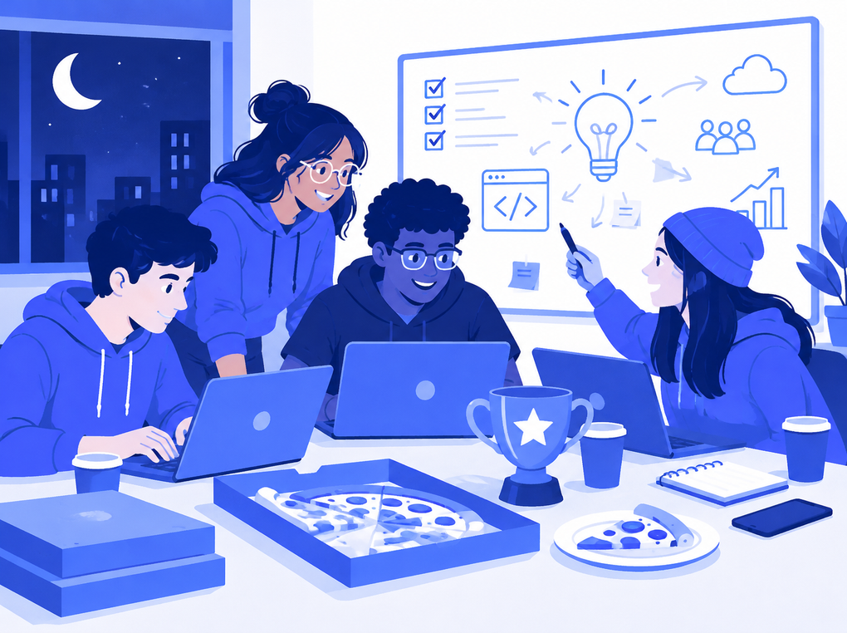
피드백 기준
해달 바이브코딩 기초반
공감
문제가 와닿나요?
동작
핵심 기능이 되나요?
다음 단계
신입 회원이라면
정말 필요할까?
시연에서 기능이
제대로 보였나?
해커톤에서 더 키운다면?
- 28 -
Notes:
다른 사람 발표를 들을 때는 이 세 가지를 기준으로 피드백해 주세요.
첫째, 공감입니다. 내가 신입 회원이라면 이 서비스가 정말 필요할지 생각해 보세요.
둘째, 동작이에요. 시연에서 핵심 기능이 제대로 보였는지 봐 주세요.
셋째, 다음 단계입니다. 해커톤에서 이 아이디어를 더 키운다면 어떤 기능을 더하면 좋을지 제안해 주세요.
천천히 이야기하되, 비판보다는 응원하는 마음으로 들어 주세요.

Slide 29
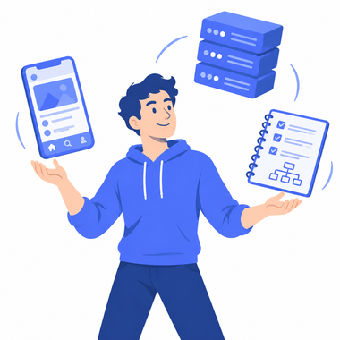
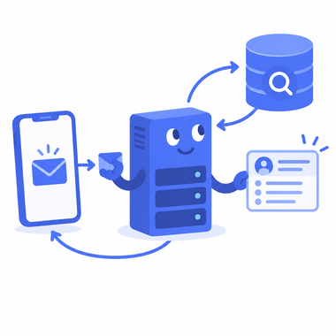

무엇이든 물어보세요
해달 바이브코딩 기초반
바이브코딩
도구 · 프롬프트
서비스 개발
기획 · 배포
진로 · 해커톤
공부 방법
어떤 AI 도구가 맞을까?
프롬프트 고민
에러 해결 팁
아이디어 정하기
프론트 vs 백엔드
배포 · 비용
앞으로 뭘 공부할까?
해커톤 준비
포트폴리오
- 29 -
Notes:
발표 모두 수고하셨어요! 이제 질의응답 시간입니다.
바이브코딩 도구나 프롬프트, 에러 해결 방법처럼 실습하면서 궁금했던 것도 좋아요.
서비스 개발에 대해서도, 아이디어를 어떻게 정하는지, 배포는 어떻게 하고 비용은 얼마나 드는지 물어보셔도 돼요.
앞으로 무엇을 공부하면 좋을지, 해커톤 준비나 포트폴리오 같은 진로 질문도 환영입니다.
편하게 손 들어 주세요!

Slide 30
쉬는 시간
해달 바이브코딩 기초반
발표 수고했어요! 10분 휴식
20:10에 다시 시작합니다
다음 파트: 27년도 상반기 교육운영진 모집
여러분이 주인공이 될 수 있는 이야기예요!
Notes:
모두 발표하느라 수고 많았어요! 다시 10분 쉬겠습니다.
8시 10분에 다시 시작할게요.
다음 파트는 27년도 상반기 교육운영진 모집 이야기예요.
여러분이 다음 기수의 강사가 될 수도 있는 이야기이니, 잠깐이라도 꼭 들어 주세요!

Slide 31
해달 바이브코딩 기초반
PART 03
교육운영진 모집!🎉
27년도 상반기 바이브코딩 기초반 예비 교육운영진
⏱ 교육 시간 20분
  해달 교육운영진 허진수
문의: 단톡방
Notes:
세 번째 파트입니다. 27년도 상반기 바이브코딩 기초반을 이끌어 갈 예비 교육운영진을 모집하려고 해요.
제가 이번 학기에 어떻게 수업을 준비했는지, 그리고 하면서 어떤 점이 좋았는지 솔직하게 이야기해 볼게요.
듣고 나서 한 번이라도 '나도 해 볼까?' 하는 생각이 들면 좋겠습니다.

Slide 32
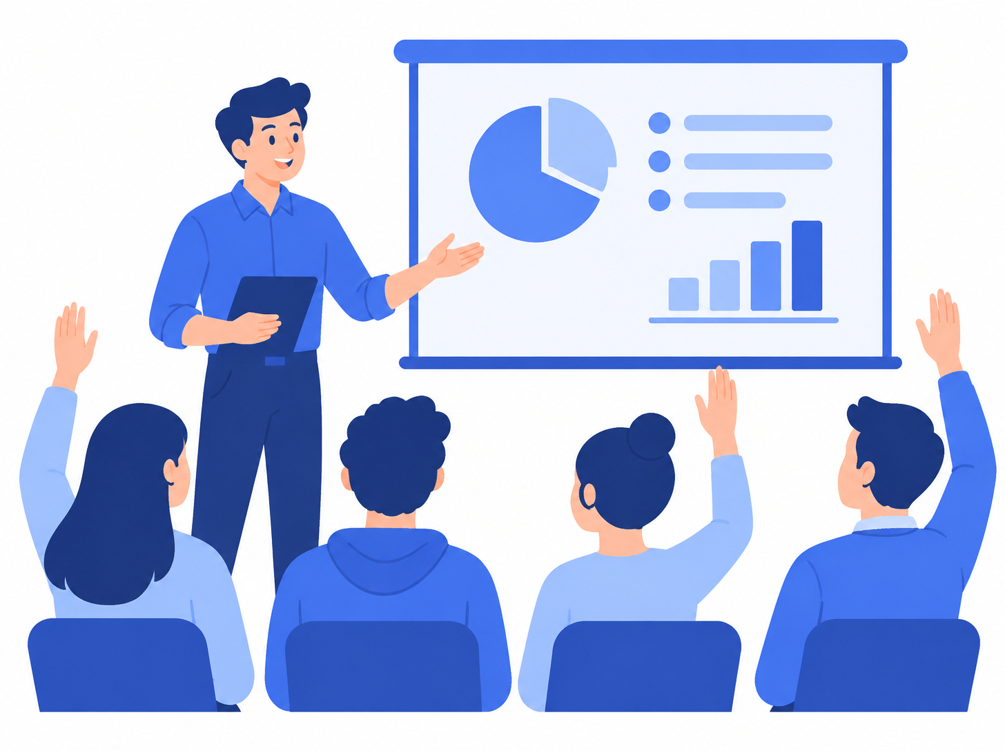
교육운영진이란?
해달 바이브코딩 기초반
가르치며 배우는 자리
① 커리큘럼 기획 (8차시 구성)
② 강의 자료 제작 (PPT · 실습)
③ 수업 진행 · 질문 응대
모집: 27년도 상반기 기초반
AI로 만드는 게 즐겁다면 OK
12월 말부터 멘토링 지원
- 32 -
Notes:
교육운영진은 한마디로 가르치면서 가장 많이 배우는 자리예요.
하는 일은 세 가지입니다. 첫째, 여덟 차시를 어떻게 구성할지 커리큘럼을 기획해요.
둘째, 지금 여러분이 보고 있는 이런 강의 자료와 실습을 준비합니다.
셋째, 수업을 진행하고 질문에 답해요.
이번에 27년도 상반기 기초반을 맡아 줄 분을 찾고 있어요. 대단한 실력보다는, AI로 무언가 만드는 게 즐겁다면 충분합니다.
처음이라 막막하지 않도록 12월 말부터 멘토링도 지원할 예정이에요.

Slide 33
한 차시를 준비하는 과정
해달 바이브코딩 기초반
1 · 주제 조사
2 · 기획서 작성
공식 문서 · 논문 읽기
Markdown으로 목차 정리
최신 트렌드 확인
시간 배분 정하기
준비 과정
3 · 자료 제작
4 · 수업 · 회고
LLM으로 초안 만들기
강의 · 질문 응대
이미지 · 실습 직접 검증
다음 차시에 반영
- 33 -
Notes:
제가 한 차시를 어떻게 준비했는지 네 단계로 보여 드릴게요.
첫 번째는 주제 조사예요. 공식 문서나 논문을 읽고, 요즘 트렌드가 어떻게 바뀌었는지 확인해요.
두 번째는 기획서 작성입니다. Markdown으로 목차를 정리하고 파트별 시간 배분을 정해요. 여러분이 배운 방식 그대로예요.
세 번째는 자료 제작이에요. LLM으로 초안을 빠르게 만들고, 이미지와 실습은 제가 직접 돌려 보며 검증해요.
마지막은 수업과 회고입니다. 수업에서 나온 질문을 모아 두었다가 다음 차시에 반영해요.

Slide 34
노하우 ① 자료 준비
해달 바이브코딩 기초반
LLM으로 초안
직접 실행해 검증
기획서 Markdown → AI 초안 → 시간 단축
모든 실습은 내 PC에서 직접 실행
틀린 내용은 공식 문서로 확인
- 34 -
Notes:
이제 제 노하우를 세 가지로 나눠서 소개할게요. 첫 번째는 자료 준비입니다.
저는 먼저 기획서를 Markdown으로 쓰고, 그걸 LLM에게 주어서 초안을 만들었어요. 이렇게 하니까 자료 만드는 시간이 크게 줄었습니다.
대신 반드시 직접 검증했어요. 실습은 제 PC에서 직접 돌려 보고, AI가 틀린 내용을 썼을 수도 있으니 공식 문서로 한 번 더 확인했어요.
즉, AI로 빠르게 만들고, 사람이 꼼꼼하게 확인하는 게 핵심입니다.

Slide 35
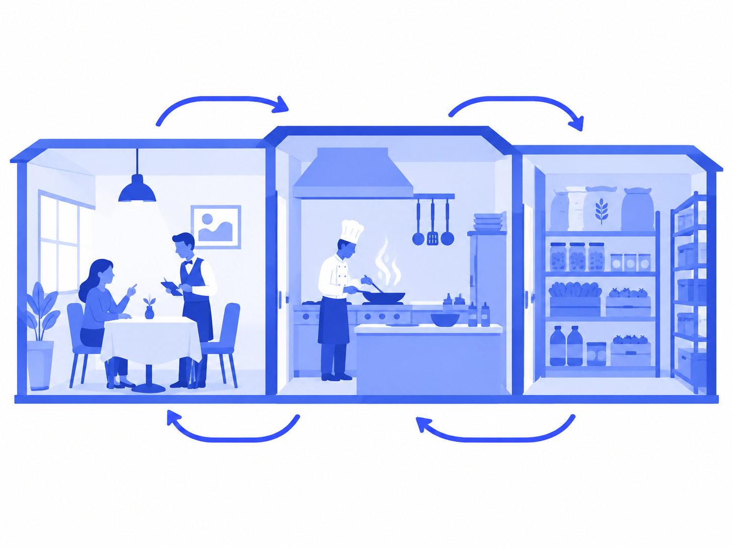
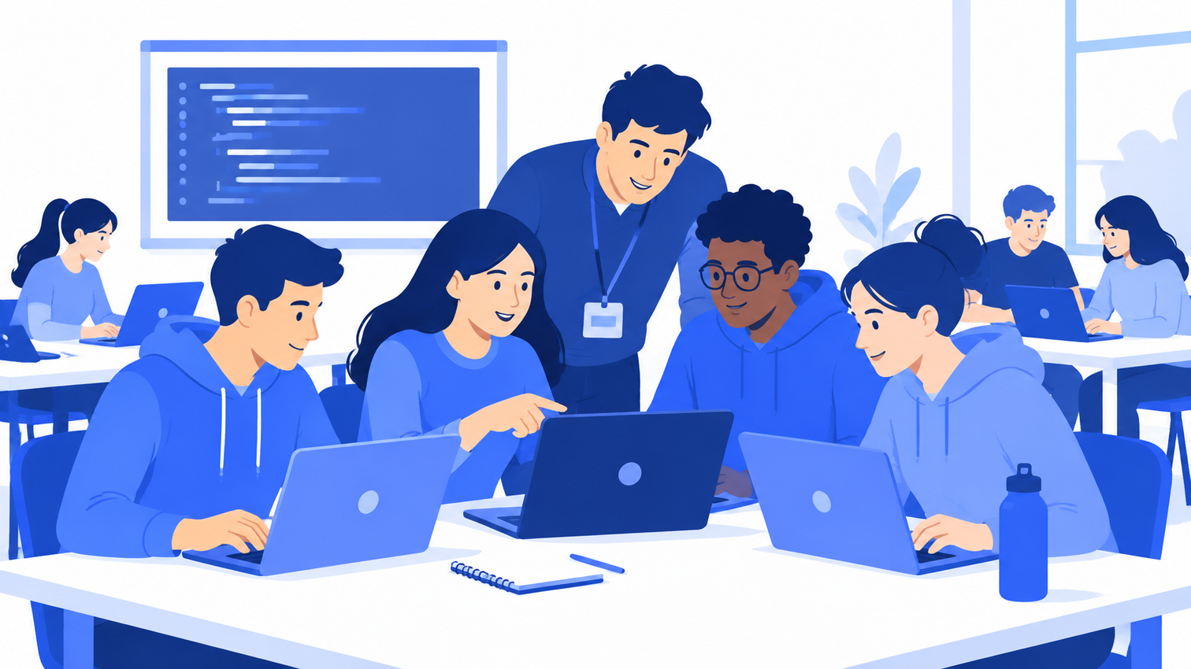
노하우 ② 전달 방식
해달 바이브코딩 기초반
비유로 쉽게
직접 해 보기
식당 · 피자처럼 익숙한 것에
빗대어 개념 설명
설명은 짧게, 실습은 길게
결과는 단톡방에 공유
- 35 -
Notes:
두 번째 노하우는 전달 방식이에요.
어려운 개념은 익숙한 것에 빗대어 설명했어요. 지난 시간에 웹 서비스를 식당으로, 클라우드 서비스를 피자로 설명한 것 기억나죠?
그리고 설명은 짧게, 실습은 길게 가져갔어요. 직접 해 봐야 기억에 남기 때문이에요.
만든 결과를 단톡방에 공유하게 한 것도, 서로 보면서 배우게 하려는 이유였습니다.

Slide 36

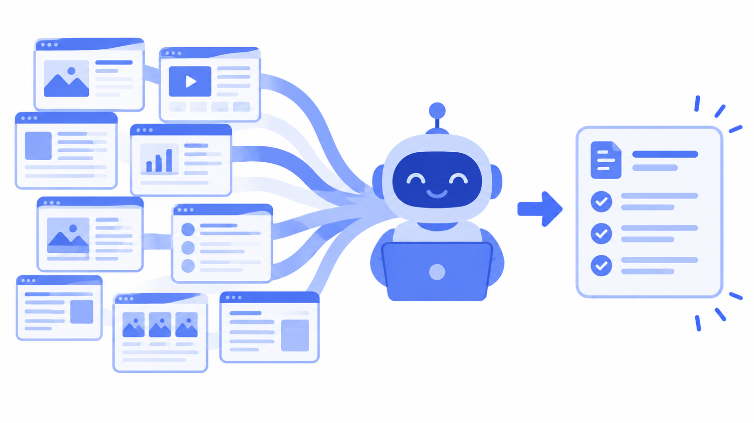
노하우 ③ 자료 조사
해달 바이브코딩 기초반
1차 자료부터
AI로 넓게 조사
공식 문서 · 논문 · 기술 블로그
최신 버전 · 날짜 꼭 확인
Deep Research로 넓게 조사
핵심만 골라 내 말로 정리
- 36 -
Notes:
세 번째 노하우는 자료 조사 방법입니다.
저는 항상 1차 자료부터 봤어요. 공식 문서, 논문, 기업 기술 블로그 같은 원문이요. AI 도구는 버전이 자주 바뀌니까 날짜도 꼭 확인해야 해요.
그다음 AI의 Deep Research 같은 기능으로 넓게 조사했어요. 여러 자료를 빠르게 훑어 볼 수 있거든요.
그렇게 모은 내용에서 핵심만 골라서 제 말로 다시 정리하면, 그게 수업 자료가 됩니다.

Slide 37
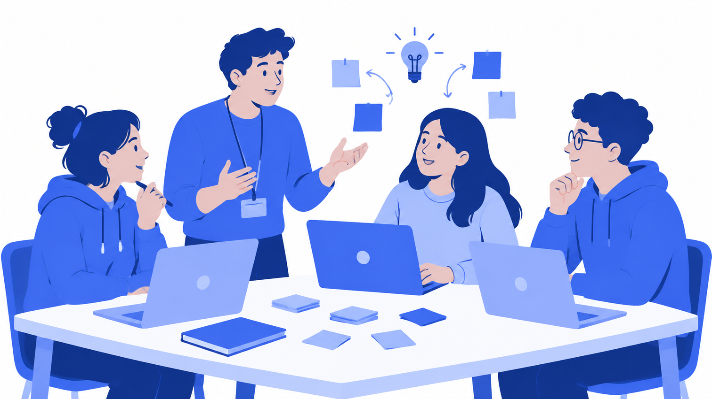

느낀 점 ① 소통과 나만의 무기
해달 바이브코딩 기초반
함께 성장
나만의 무기
다른 운영진과 소통하며
여러 교육 방식을 배움
LLM으로 자료 제작 시간 단축
다른 교육자와의 차별점!
- 37 -
Notes:
이제 교육을 운영하면서 느낀 점을 솔직하게 이야기해 볼게요.
첫 번째는 함께 성장할 수 있었다는 것이에요. 다른 운영진들과 이야기하면서, 같은 내용도 사람마다 가르치는 방식이 다르다는 걸 배웠습니다.
두 번째는 나만의 무기를 찾은 것이에요. 저는 LLM을 활용해서 자료 만드는 시간을 크게 줄였고, 이게 다른 교육자와 구별되는 제 강점이 됐어요.
여러분도 가르치다 보면 자신만의 강점을 발견하게 될 거예요.

Slide 38

느낀 점 ② 커리어와 성장
해달 바이브코딩 기초반
취업에 도움
지식 재정리
크래프톤 · Infineon · SK Broadband
자기소개서에 활용 → 서류 합격!
내가 아는 것을 다시 정리하는 시간
- 38 -
Notes:
세 번째는 취업에도 실제로 도움이 됐다는 점이에요.
방금 말한 나만의 강점, LLM으로 교육 자료를 만든 경험을 크래프톤, Infineon, SK Broadband 같은 회사 자기소개서에 썼어요.
그리고 실제로 서류 전형에 합격했습니다. 남을 가르친 경험은 생각보다 큰 어필 포인트가 돼요.
마지막으로, 이 시간은 제가 알던 것을 다시 정리할 수 있는 거의 유일한 시간이었어요.
설명하려면 제대로 알아야 하니까, 가르치는 사람이 제일 많이 배우게 됩니다.

Slide 39

그래서 다음 교육운영진은?
해달 바이브코딩 기초반
Who's next?
① 수업 중 '나라면?' 생각해 본 사람
② AI로 만드는 게 즐거운 사람
③ 설명하며 배우고 싶은 사람
지원: 단톡방 · 메일로 연락
12월 말부터 멘토링 시작
부담 없이 질문부터 OK
- 39 -
Notes:
그래서, 다음 교육운영진은 누가 될까요? Who will be the next training coordinator?
수업을 들으면서 '나라면 이렇게 가르칠 텐데' 하고 생각해 본 적이 있다면 충분히 자격이 있어요.
AI로 무언가 만드는 게 즐겁거나, 남에게 설명하면서 배우고 싶은 분도 환영입니다.
관심 있는 분은 단톡방이나 메일로 편하게 연락 주세요. 지원이 아니라 질문부터 해도 괜찮아요.
12월 말부터는 제가 멘토링으로 함께 준비를 도울 거니까, 혼자 시작하는 게 아니에요.

Slide 40
8주 동안 배운 것
해달 바이브코딩 기초반
1~4차시
AI 개발 기초
5~6차시
AI 확장
7~8차시
직접 만들기
Antigravity · Markdown
프롬프트 · LLM
에이전트
RAG · LangChain
Skill · MCP
나만의 도구
클라우드 · 배포
미니 프로젝트
발표
- 40 -
Notes:
이제 정말 마무리입니다. 8주 동안 우리가 무엇을 배웠는지 돌아볼게요.
1차시부터 4차시까지는 AI 개발의 기초를 다졌어요. Antigravity와 Markdown, 프롬프트, LLM과 에이전트까지요.
5차시와 6차시에는 RAG와 LangChain, Skill과 MCP로 AI를 확장하는 방법을 배웠습니다.
그리고 7차시와 8차시에는 클라우드와 배포를 배우고, 직접 미니 프로젝트를 만들어 발표까지 했어요.
처음에는 코드가 낯설었을 텐데, 이제는 AI와 함께 서비스를 만들 수 있게 됐습니다!

Slide 41
향후 일정
해달 바이브코딩 기초반
일정 | 날짜 | 내용
아이디어톤 | 11/13(금) | 19:00~22:00 · 오늘 만든 서비스를 아이디어로!
해커톤 | 11/28(토) | 09:00~18:00 · 바이브코딩으로 서비스 완성!
운영진 멘토링 | 12월 말~ | 다음 바이브코딩 교육운영진 대상 멘토링
27년 상반기 | 기초반 | 새 교육운영진과 함께 다음 기수 시작!
- 41 -
Notes:
앞으로의 일정도 간단히 안내할게요.
이번 주 금요일, 11월 13일 저녁 7시부터 10시까지 해달 아이디어톤이 있어요. 오늘 만든 서비스를 아이디어로 발전시켜 보면 좋겠어요.
11월 28일 토요일에는 아침 9시부터 저녁 6시까지 해달 해커톤이 열립니다. 배운 바이브코딩을 제대로 써 볼 수 있는 기회예요.
그리고 26년도 하반기 정규 학기가 끝나는 12월 말부터는 다음 교육운영진을 대상으로 멘토링을 진행합니다.
그렇게 준비해서 27년 상반기에 다음 기초반이 시작될 거예요.

Slide 42
교육운영진 멘토링
해달 바이브코딩 기초반
언제?
  26년도 하반기 정규 학기가 끝난 12월 말부터
  다음 바이브코딩 교육운영진과 함께 준비해요!
함께 할 것
커리큘럼 설계
자료 제작
수업 리허설
기획서 · 시간 배분 함께 잡기
LLM 활용 자료 제작
노하우 공유
첫 수업 전
함께 점검
- 42 -
Notes:
교육운영진 멘토링에 대해 조금 더 설명할게요.
26년도 하반기 정규 학기가 끝나는 12월 말부터, 다음 바이브코딩 교육운영진과 함께 준비를 시작합니다.
먼저 커리큘럼을 같이 설계해요. 차시별 기획서와 시간 배분을 함께 잡을 거예요.
그다음 자료 제작입니다. 제가 쓴 LLM 활용 노하우를 그대로 공유할게요.
마지막으로 첫 수업 전에 리허설로 함께 점검해서, 처음이라도 자신 있게 시작할 수 있도록 도울게요.

Slide 43
마치며
해달 바이브코딩 기초반
8주 동안 정말 수고했어요!
여러분은 이제 ‘AI로 직접 만드는 사람’입니다.
해커톤에서 만나요!
11/13 아이디어톤 · 11/28 해커톤
오늘 만든 서비스가 아이디어의 시작점!
- 43 -
Notes:
8주 동안 정말 수고 많으셨습니다.
처음에는 설치부터 막막했을 텐데, 오늘은 직접 서비스를 만들고 발표까지 했어요. 여러분은 이제 AI로 직접 만드는 사람입니다.
오늘 만든 서비스는 여기서 끝이 아니라, 아이디어톤과 해커톤에서 더 크게 키울 수 있는 씨앗이에요.
해커톤에서 다시 만나길 기대할게요!

Slide 44


질문과 답변
해달 바이브코딩 기초반
Q
A
정말 마지막으로, 궁금한 점?
수업 후에도 단톡방 · 메일로 언제든 OK
바이브코딩, 서비스 개발, 진로, 운영진 지원까지
무엇이든 편하게 물어보세요!
Notes:
정말 마지막으로, 궁금한 점 있으신가요?
바이브코딩이나 서비스 개발, 진로, 교육운영진 지원까지 어떤 질문이든 괜찮아요.
지금 떠오르지 않아도 괜찮습니다. 수업이 끝난 뒤에도 단톡방이나 메일로 언제든 연락 주세요.

Slide 45
해달 바이브코딩 기초반
THANK YOU!!
해커톤에서 만나요~!
8주 동안 함께해 주셔서 감사합니다!
  해달 교육운영진 허진수
문의: 단톡방 / zintn11@gmail.com
Notes:
이것으로 바이브코딩 기초반 수업을 모두 마칩니다.
8주 동안 함께해 주셔서 진심으로 감사합니다.
문의는 언제든 단톡방이나 화면에 있는 메일로 주세요.
그럼 해커톤에서 만나요!

